Slide 1
Introduzione allo STEAM Summer Camp INFN 2025
Pierluigi Paolucci
Istituto Nazionale di Fisica Nucleare

Slide 2
Perché un Summer Camp sulla fisica delle particelle e il computing moderno?
Per aiutarvi a trovare la vostra strada o meglio la vostra passione ovvero quella disciplina dove poter esprimere la vostra creatività.
Capire le origini dell’universo, scrutare l’infinitamente grande e l’infinitamente piccolo e da sempre una delle sfide dell’uomo.
Senza la tecnologia moderna sarebbe impossibile; AI, super computer, big data, sistemi di vuoto spinto, sistemi di raffreddamento, micro-elettronica, algoritmi, robot…..
20 anni fa non saremmo stati in grado di scoprire Il Bosone di Higgs e le onde gravitazionali.

Slide 3
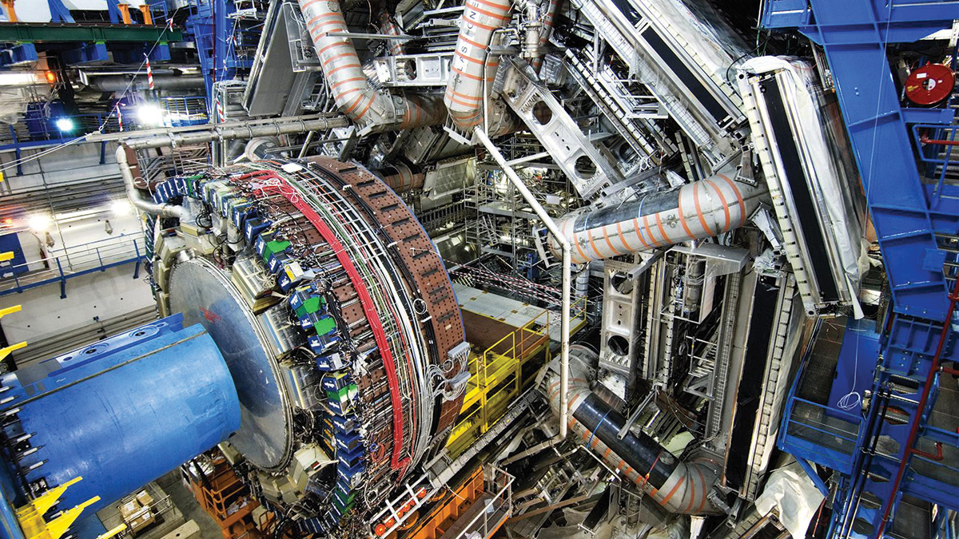
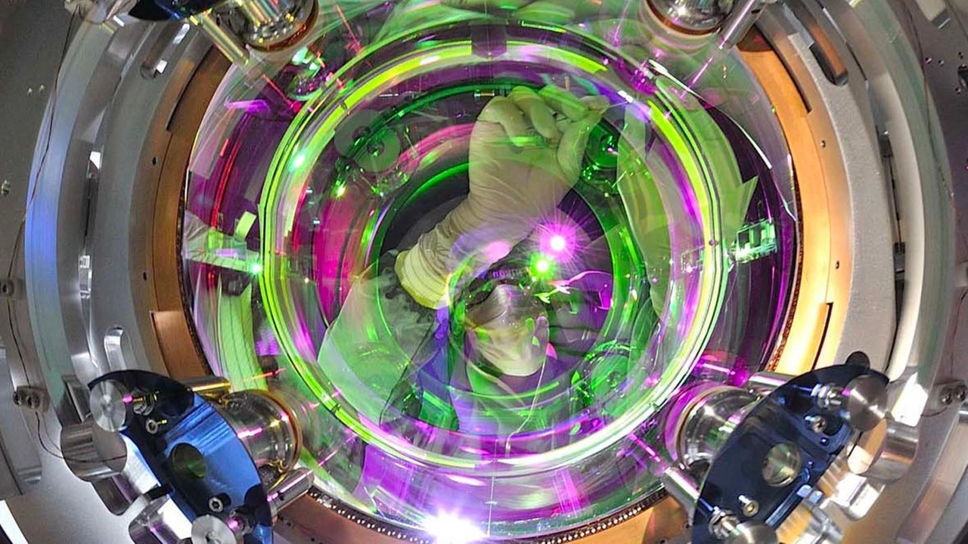
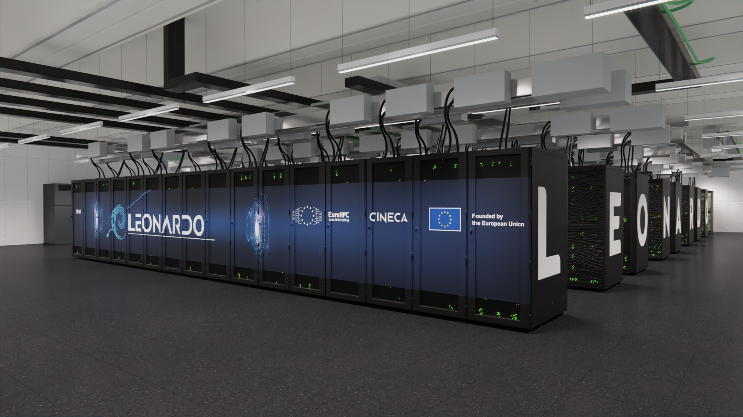
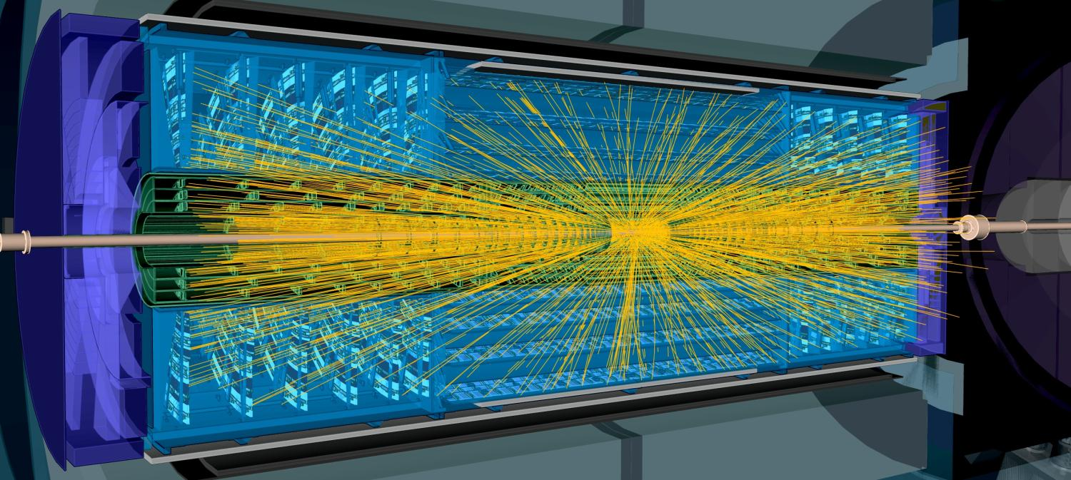
LHC al CERN
Temperatura di funzionamento dei magneti
1,9 Kelvin (-271 °C)
Più freddo dello spazio interstellare!
✅ Campo magnetico
Magneti superconduttori principali a 8,3 Tesla, necessari a curvare i protoni ad altissima energia.
✅ Velocità delle particelle
Protoni accelerati a 99,9999991% della velocità della luce.
Virgo è in grado di rivelare variazioni di lunghezza dei bracci (3 km) dell’ordine di:
10−19 metri10^{-19} \text{ metri}10−19 metri ovvero meno di un millesimo della dimensione di un protone!
LEONARDO
✅ 2. Potenza di calcolo
250 Petaflops di picco teorico complessivo (250 milioni di miliardi di operazioni al secondo).
Tra i top 5 supercomputer più potenti al mondo (TOP500 al momento dell’installazione).
✅ 3. Capacità di storage
Circa 100 Petabyte di spazio di archiviazione totale.
Banda aggregata di I/O superiore a 1 TB/s.

Slide 4
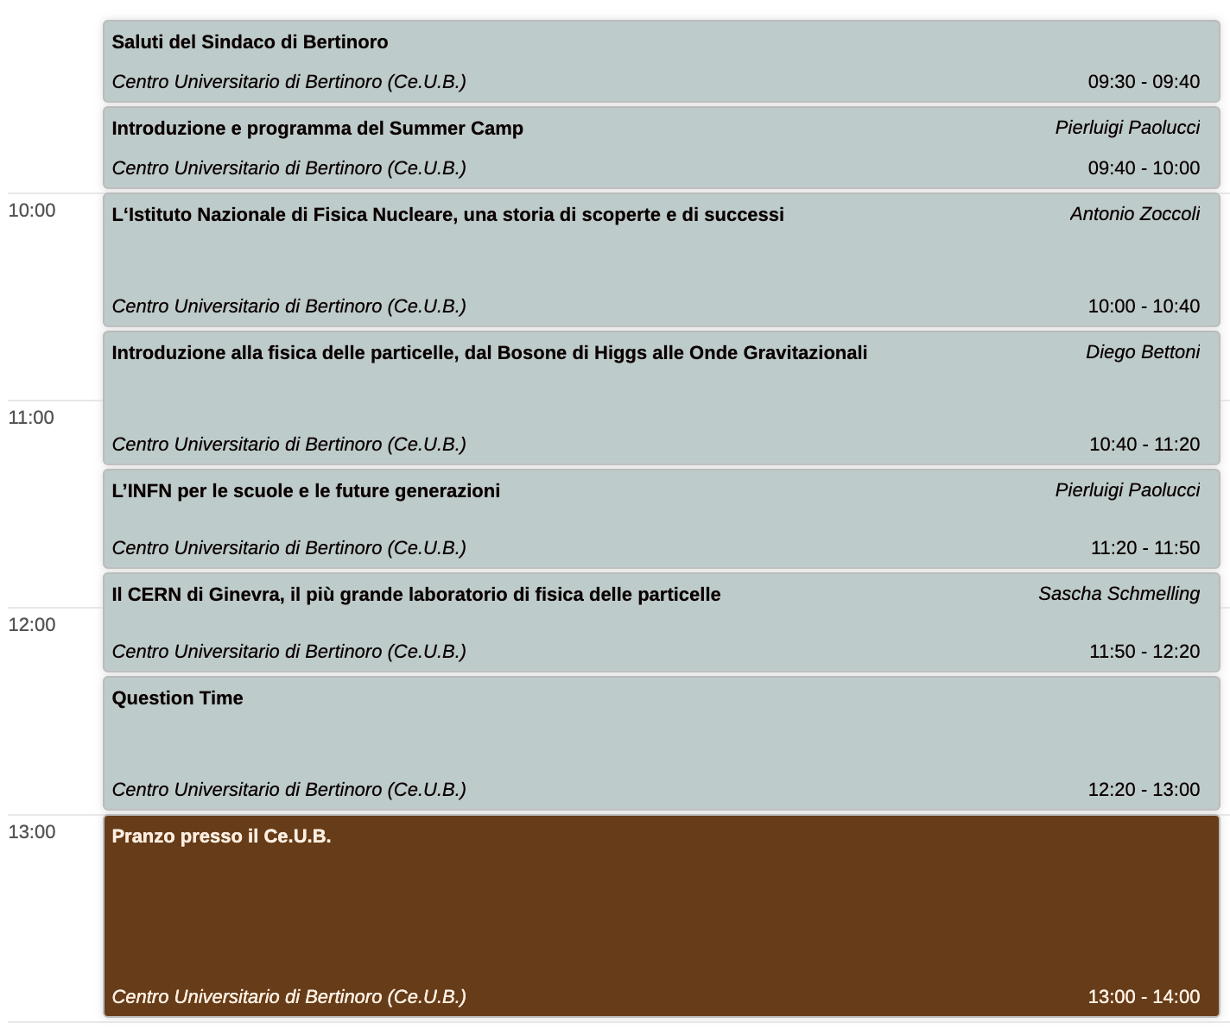
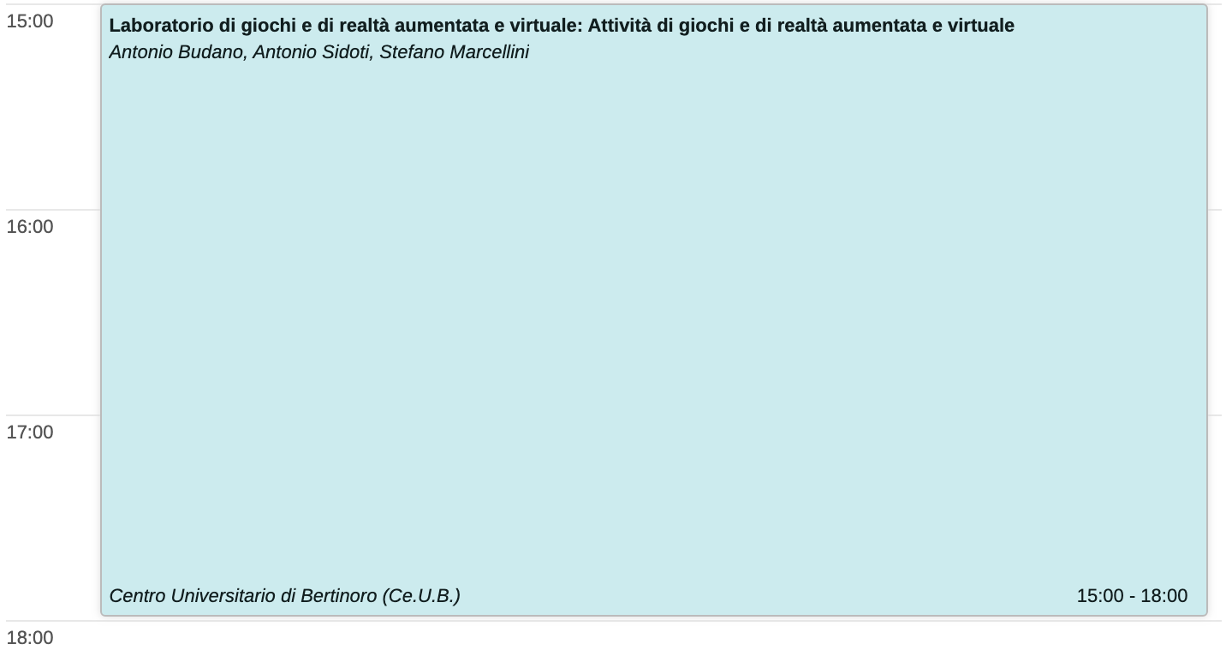
Agenda del 14-16 luglio

Slide 5
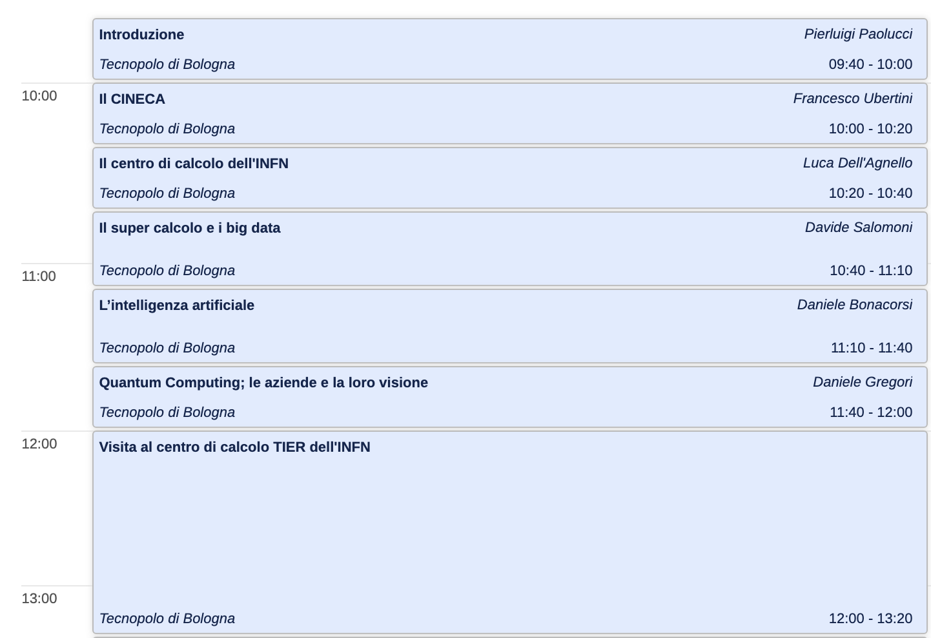
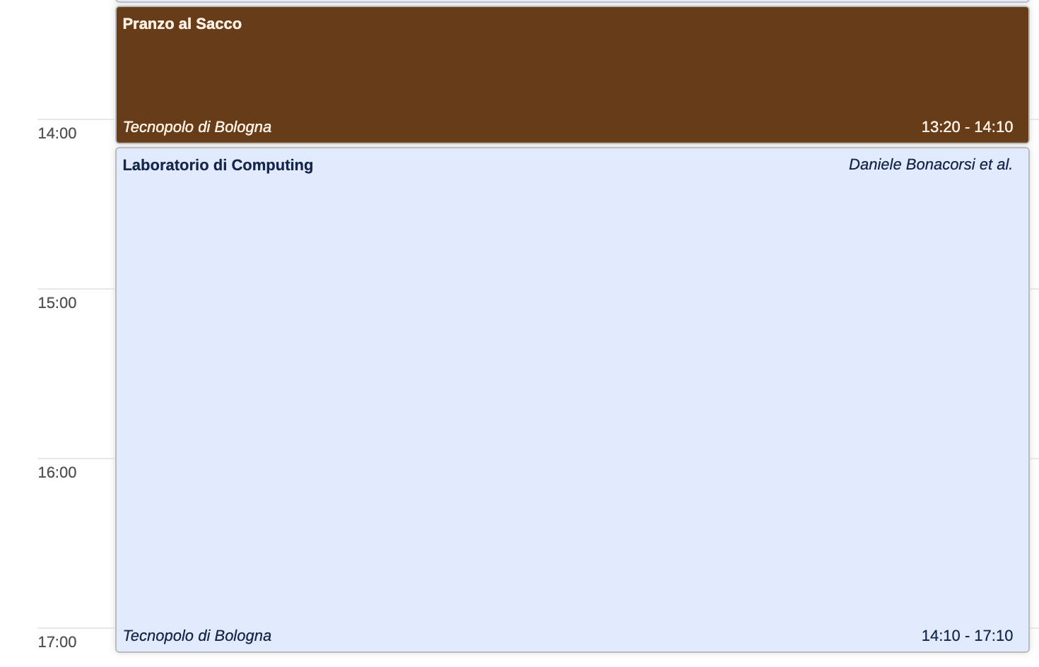
Agenda del 14-16 luglio

Slide 6
3 laboratori, molto diversi
Gaming
Computing & AI
Story Telling

Slide 7
Ringraziamenti (in ordine casuale di apparizione)
A tutti i partecipanti.
Al comitato organizzatore e a quello scientifico
All’INFN che ha creduto nel progetto.
Al Presidente Zoccoli e al vice-presidente Bettoni per essere qui.
A Sascha Schmeling del CERN per essere qui.
A tutti le ricercatrici e i ricercatori che conoscere durante il Summer Camp e che senza di loro non avremmo mai potuto organizzare.
Al CINECA e a ICSC per la giornata di domani.
All’Ufficio Comunicazione dell’INFN per tutto il lavoro svolto.

Slide 8
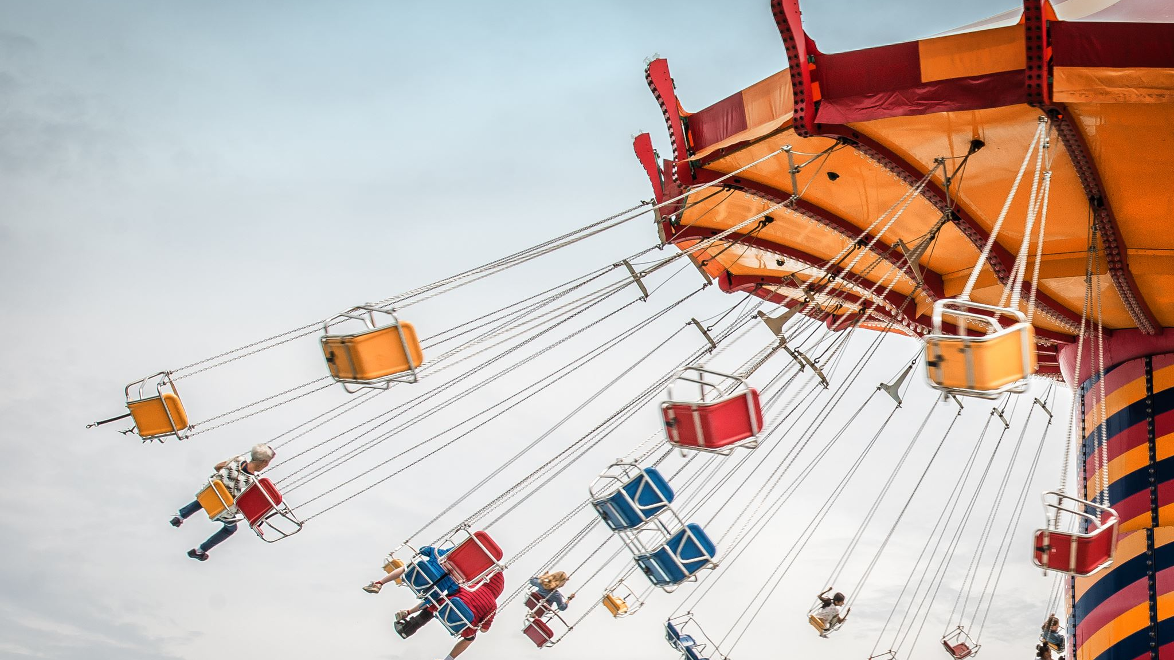
Buon divertimento

